Slide 1
结构体
1 结构体类型的定义
  结构体是一种构造数据类型
  用途：把不同类型的数据组合成一个整体-------自定义数据类型
  结构体类型定义
合法标识符
可省:无名结构体
struct [结构体名]
{
类型标识符 成员名；
类型标识符 成员名；
…………….
}；
成员类型可以是
基本型或构造型
struct是关键字,
不能省略

Slide 2
num
2字节
例 struct student
{ int num;
char name[20];
char sex;
int age;
float score;
char addr[30];
};
name
…
20字节
sex
1字节
age
2字节
score
4字节
…..
addr
30字节
这是该结构体的类型定义．而struct student为结构体的类型名．
结构体类型定义描述结构
的组织形式,不分配内存
这与基本数据类型名int、char、float等作用一样．只不过这些基本数据类型已经由系统定义好了．结构体的类型是由用户自己定义的．

Slide 3
2 结构体变量的定义
  先定义结构体类型，再定义结构体变量
    一般形式：
struct 结构体名
{
类型标识符 成员名；
类型标识符 成员名；
…………….
}；
struct 结构体名 变量名表列；
例 struct student
{ int num;
char name[20];
char sex;
int age;
float score;
char addr[30];
};
struct student stu1,stu2;

Slide 4
  定义结构体类型的同时定义结构体变量
    一般形式：
struct 结构体名
{
类型标识符 成员名；
类型标识符 成员名；
…………….
}变量名表列；
例 struct student
{ int num;
char name[20];
char sex;
int age;
float score;
char addr[30];
}stu1,stu2;

Slide 5
  直接定义结构体变量
    一般形式：
struct
{
类型标识符 成员名；
类型标识符 成员名；
…………….
}变量名表列；
例 struct
{ int num;
char name[20];
char sex;
int age;
float score;
char addr[30];
}stu1,stu2;
用无名结构体直接定义
变量只能一次

Slide 6
  说明
    结构体类型与结构体变量概念不同
      类型:不分配内存； 变量:分配内存
      类型:不能赋值、存取、运算; 变量:可以
    结构体可嵌套
    结构体成员名与程序中变量名可相同，不会混淆
    结构体类型及变量的作用域与生存期
例 struct date
{ int month;
int day;
int year;
};
struct student
{ int num;
char name[20];
struct date birthday;
}stu;
例 struct student
{ int num;
char name[20];
struct date
{ int month;
int day;
int year;
}birthday;
}stu;
birthday
num
name
month
birthday
num
name
day
year
month
day
year

Slide 7
3 结构体变量的引用
  引用规则
    结构体变量不能整体引用,只能引用变量成员
  引用方式： 结构体变量名.成员名
例 struct student
{ int num;
char name[20];
char sex;
int age;
float score;
char addr[30];
}stu1,stu2;
    可以将一个结构体变量赋值给另一个结构体变量
    结构体嵌套时逐级引用
成员(分量)运算符
优先级: 1
结合性:从左向右
例 struct student
{ int num;
char name[20];
char sex;
int age;
float score;
char addr[30];
}stu1,stu2;
stu1.num=10;
例 struct student
{ int num;
char name[20];
char sex;
int age;
float score;
char addr[30];
}stu1,stu2;
例 struct student
{ int num;
char name[20];
struct date
{ int month;
int day;
int year;
}birthday;
}stu1,stu2;
例 struct student
{ int num;
char name[20];
char sex;
int age;
float score;
char addr[30];
}stu1,stu2;
stu1.score=85.5;
printf(“%d,%s,%c,%d,%f,%s\n”,stu1); (×)
stu1.birthday.month=12;
if(stu1==stu2)
…….. (×)
stu1.score+=stu2.score;
stu1.age++;
stu1={101,“Wan Lin”,‘M’,19,87.5,“DaLian”}; (×)
birthday
num
name
month
day
year
stu2=stu1; ( )

Slide 8
9.4 结构体变量的初始化
  形式一：
struct 结构体名
{
类型标识符 成员名；
类型标识符 成员名；
…………….
}；
struct 结构体名 结构体变量={初始数据}；
#include "stdio.h"
#include "string.h"
main()
{
struct student
{ int num;
char name[20];
char sex;
int age;
char addr[30];
};
struct student stu1={112,"Wang Lin",'M',19, "200 Beijing Road"};
printf("%d",stu1.num);
}

Slide 9
  形式二：
struct 结构体名
{
类型标识符 成员名；
类型标识符 成员名；
…………….
}结构体变量={初始数据}；
例 struct student
{ int num;
char name[20];
char sex;
int age;
char addr[30];
}stu1={112,“Wang Lin”,‘M’,19, “200 Beijing Road”};

Slide 10
  形式三：
struct
{
类型标识符 成员名；
类型标识符 成员名；
…………….
}结构体变量={初始数据}；
例 struct
{ int num;
char name[20];
char sex;
int age;
char addr[30];
}stu1={112,“Wang Lin”,‘M’,19, “200 Beijing Road”};

Slide 11
4 结构体数组
  结构体数组的定义
    三种形式：
形式一:
struct student
{ int num;
char name[20];
char sex;
int age;
};
struct student stu[2];
num
形式二:
struct student
{ int num;
char name[20];
char sex;
int age;
}stu[2];
25B
name
stu[0]
sex
形式三:
struct
{ int num;
char name[20];
char sex;
int age;
}stu[2];
age
num
name
stu[1]
sex
age

Slide 12
  结构体数组初始化
  结构体数组引用
分行初始化:
struct student
{ int num;
char name[20];
char sex;
int age;
};
struct student stu[ ]={{100,“Wang Lin”,‘M’,20},
{101,“Li Gang”,‘M’,19},
{110,“Liu Yan”,‘F’,19}};
顺序初始化:
struct student
{ int num;
char name[20];
char sex;
int age;
};
struct student stu[ ]={100,“Wang Lin”,‘M’,20,
101,“Li Gang”,‘M’,19,
110,“Liu Yan”,‘F’,19};
  引用方式： 结构体数组名[下标].成员名
例 struct student
{ int num;
char name[20];
char sex;
int age;
}stu[ ]={{……},{……},{……}};
例 struct
{ int num;
char name[20];
char sex;
int age;
}stu[ ]={{……},{……},{……}};
stu[1].age++;
struct student
{ int num;
char name[20];
char sex;
int age;
}str[3];
strcpy(stu[0].name,”ZhaoDa”);
全部初始化时维数可省

Slide 13
例 用结构体数组存储学生信息，每个学生有姓名、学号和成绩。从键盘按学号顺序输入N名学生信息，再按成绩从高到低的顺序输出各学生的全部信息。

Slide 14
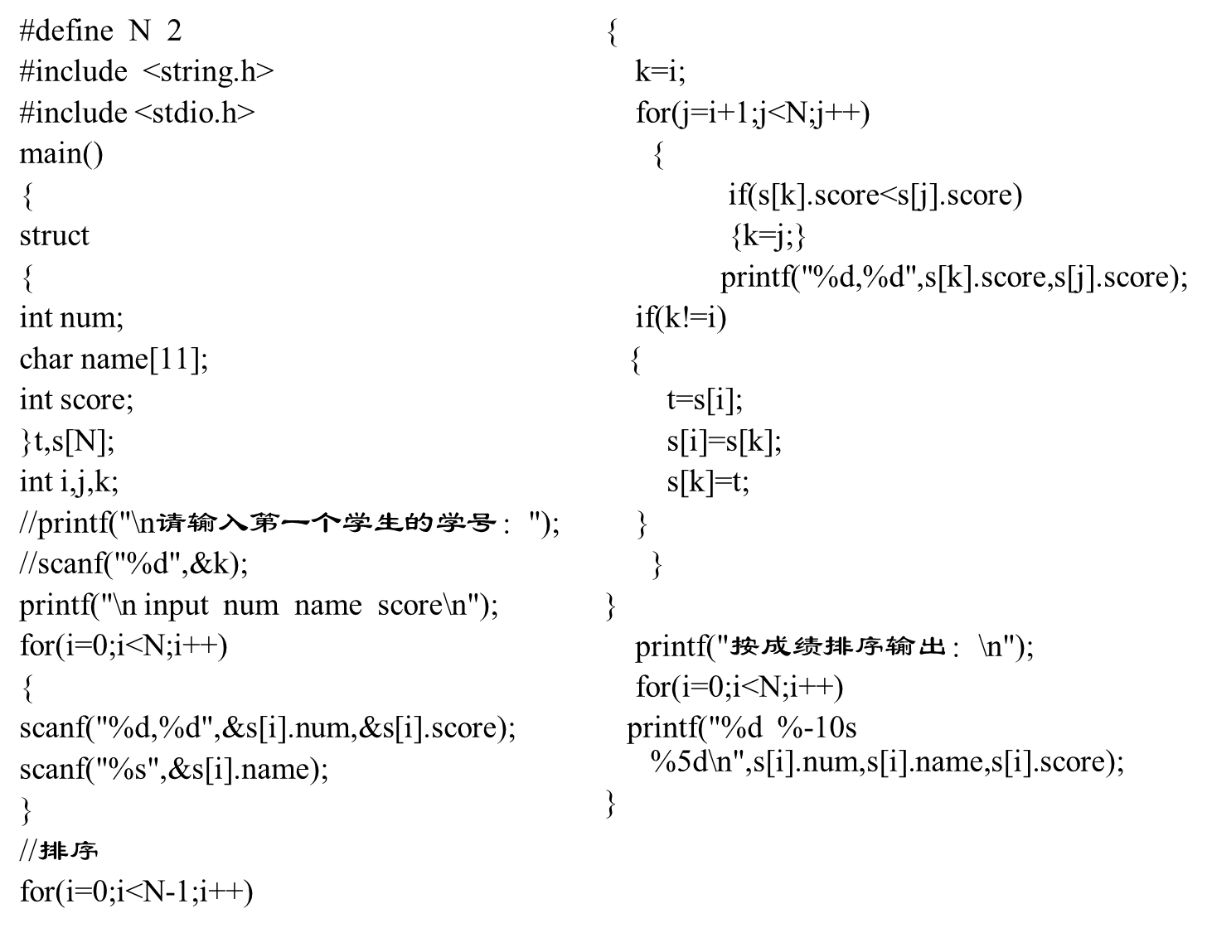

Slide 15
结构体与数组
结构体变量、结构体中的元素均可作为函数的实参
形参要与实参的类型一致
例 在main() 函数中，输入一个学生信息，再调用print函数输出。

Slide 16
